Slide 1
Déchets électroniques au Sénégal
Forum Régional de Normalisation de l’U.I.T pour l'Afrique Dakar, Sénégal, 24-25 mars 2015
Boussoura TALLA GUEYE
Cofondateur - SetTIC

Slide 2
1 | Aperçu
2 | Conventions, Lois & Réglementations
3 | SetTIC - un Centre de recyclage des déchets électroniques
4 | Appel à l'action
5 | Impact sur la Gestion des déchets électroniques

Slide 3
Déchets électroniques au Sénégal Aperçu
Étude des flux des déchets électroniques au Sénégal - 2008
 | 2008 | 2009 | 2010 | 2011 | 2012 | 2013 | 2014 | 2015
Déchets électroniques des téléphones mobiles et ordinateurs (Tonnes) | 872 | 1 165 | 1 541 | 2 021 | 1 259 | 1 505 | 1 081 | 2 157
Les flux des déchets électroniques ( pour les téléphones mobiles et les ordinateurs ) ont presque doublé entre 2009 et 2015
L’étude n'inclut pas d'autres déchets électroniques:
ONDULEUR
Imprimantes
TV / appareils ménagers
… … … …..
Abonnés à la téléphonie mobile :
Mars 2008 : 4 135 719
Juin 2014 : 14 065 291

Slide 4
Déchets électroniques au Sénégal Conventions, Lois & Réglementations
Le Sénégal a signé les conventions de Bâle & Bamako.
Droit Local :
Code de l'environnement pour la gestion des déchets globaux.
Aucun règlement spécifique pour la gestion des déchets
électroniques.
De nombreux intervenants du secteur informel sont en cours de collecte et de démantèlement des déchets électroniques sans aucun équipement de sécurité.

Slide 5
Déchets électroniques au Sénégal SetTIC - un Centre de recyclage des déchets électroniques
Le premier centre de recyclage des déchets électroniques autorisé par le Ministère de l'environnement.
SetTIC offre des services de collecte et de démantèlement ainsi que la sensibilisation des secteurs public/privé sur l’impact potentiel des déchets électroniques sur la santé et l’environnement.
SetTIC est également un projet social à travers l’Initiative SetTIC:
Programme de réduction de la fracture numérique.
Sensibilisation au niveau de la population.

Slide 6
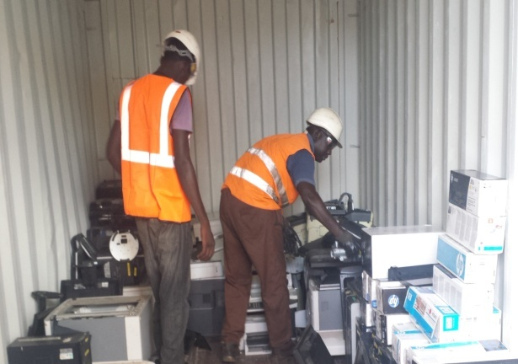
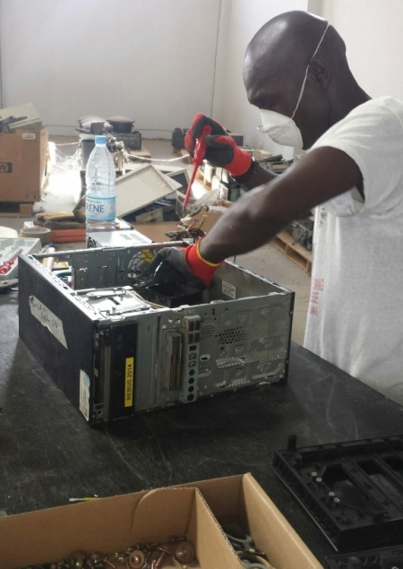
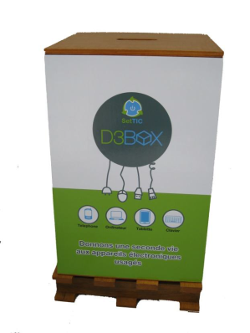
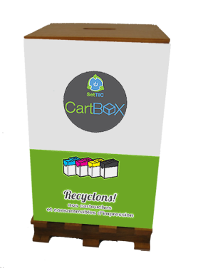
Déchets électroniques au Sénégal l’Approche de SetTIC pour le recyclage des déchets électroniques
Déchets non dangereux
Traitement local
Collection : directement à partir de
l’entrepôt ou des caisses
de collecte
Déchets dangereux
L'exportation vers l'Europe pour le traitement
Demantèlement local

Slide 7
Déchets électroniques au Sénégal Appel à l'action
Le Sénégal a besoin d'une loi pour la gestion des déchets électroniques: le stockage, la collecte, le recyclage.
La collecte & recyclage des déchets électroniques doivent également être financés : par exemple, par le biais de taxes.
Collectors & Recylers
Government
Consumer
Companies
Manifecturers
La règlementation
appuie les recycleurs pour développer les points de collecte
Financer & recycler les EEE importés
Obligation de retour des déchets électroniques à un point de collecte
Financer & recycler les déchets électroniques à travers les centres de recyclage autorisés

Slide 8
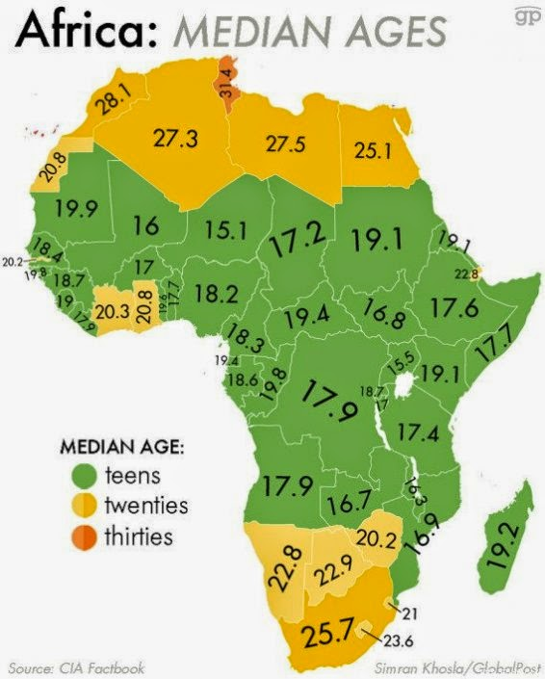
Déchets électroniques au Sénégal Impact de la gestion des déchets électroniques
Réduction de l'impact sur l'environnement et la santé
Opportunités d'affaires vertes :
Amélioration de revenus pour les collectionneurs du secteur informel
Création d'emplois écologiques pour la jeunesse et les personnes handicapées.

Slide 9
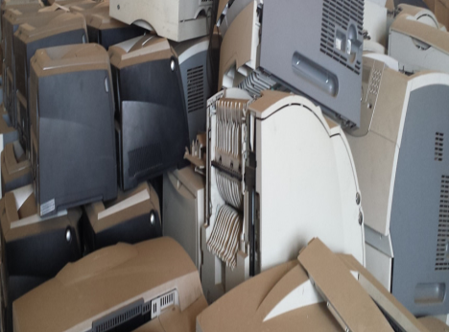
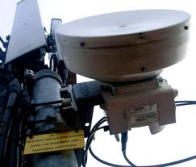
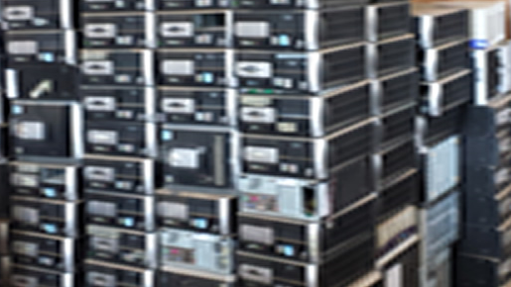
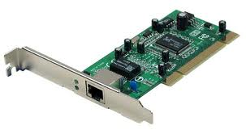
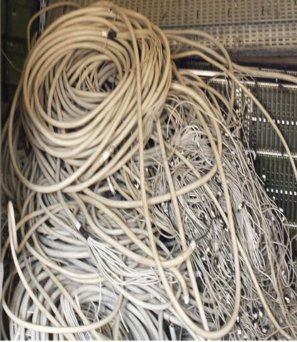
MERCI

